Slide 1
Областной агитпоезд «За здоровый образ жизни, за здоровую, счастливую семью» в муниципальном образовании
«Карсунский район»
3 апреля 2013г.

Slide 2
В работе агитпоезда организована работа 309 площадок с участием около 98 специалистов областных учреждений и ведомств, общественности
Учреждения образования: 159 площадок с охватом 3658 чел.
Кадетский корпус юстиции: 5 площадка с охватом 198 чел.
Учреждения здравоохранения: 48 площадок с охватом 1002 чел.
Учреждения культуры: 40 площадок с охватом 5781 чел.
Министерство труда и социального развития: 14 площадок с охватом 570 чел.
Отделение Центра «Семья»: 7 площадок с охватом 425 чел.
Департамент физической культуры и спорта: 4 площадки с охватом 300 чел.
КДНиЗП: 6 площадок с охватом 267чел.
Молодежная секция: 4 площадки с охватом 145 чел.
Центр развития предпринимательства: 2 площадки с охватом 78 чел.
ЗАГС: 5 площадок с охватом 195 чел.
Министерство информационных технологий: 2 площадки с охватом 56 чел
Центр занятости населения: 2 площадки с охватом 52 чел.
Общественные организации: 4 площадки с охватом 230 чел.
ИТОГО работой агитпоезда охвачено 13152 человека

Slide 3
Встреча гостей областного агитпоезда на Карсунской земле

Slide 4
В «Живой газете» население проголосовало за законный брак
Отделение «Семья»

Slide 5
Акция «Молодежь выбирает ЗОЖ» на центральной площади р.п. Карсун
Отделение «Семья», Управление образования

Slide 6
Занятие в Школе молодых родителей на тему: «Здоровая женщина – здоровое поколение»
ЗАГС, ЦРБ, УМТиСР, КМТ, Отделение «Семья»

Slide 7
Встреча в Клубе молодых семей в ДОУ «Белоснежка»
Отделение «Семья»

Slide 8
«России важен каждый ребенок.» Встреча психолога областного центра «Семья» с учащимися техникумов, оставшихся без попечения родителей на тему: «Готовность к самостоятельной жизни»
Отделение «Семья»

Slide 9
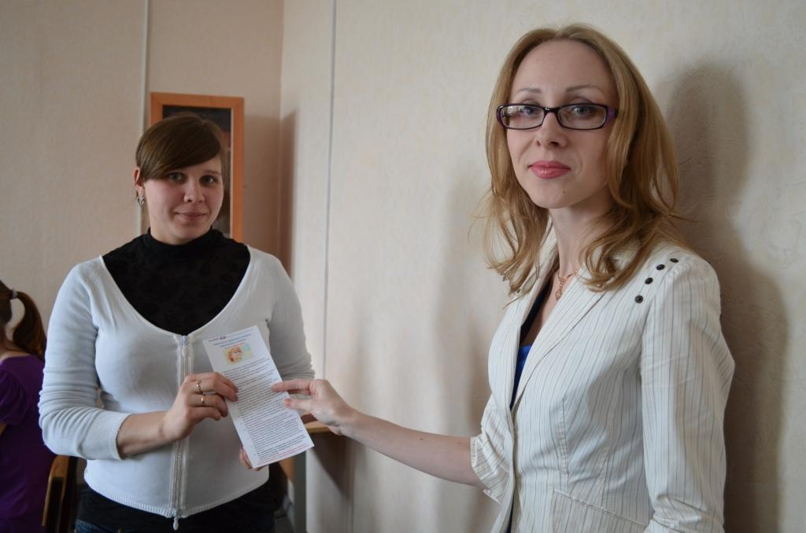
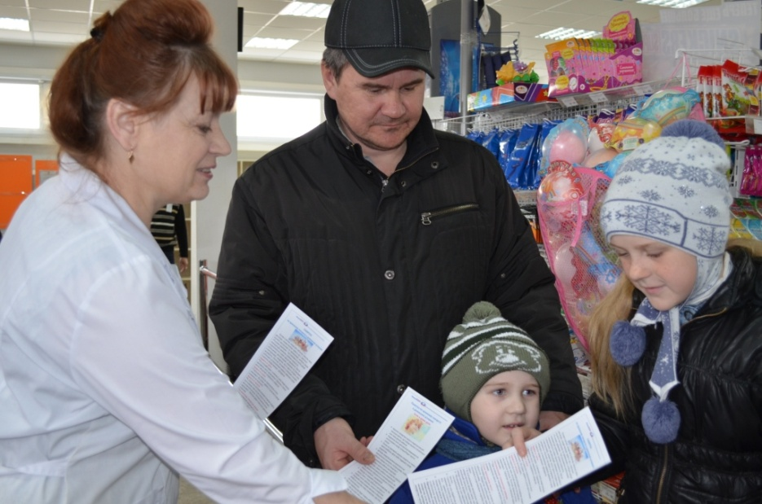
Раздача листовок-памяток об ответственном хранении медикаментов «Если в доме дети»
ОАО «УльяновскФармация»

Slide 10
Диспут «Мифы о наркотиках»
КДН и ЗП

Slide 11
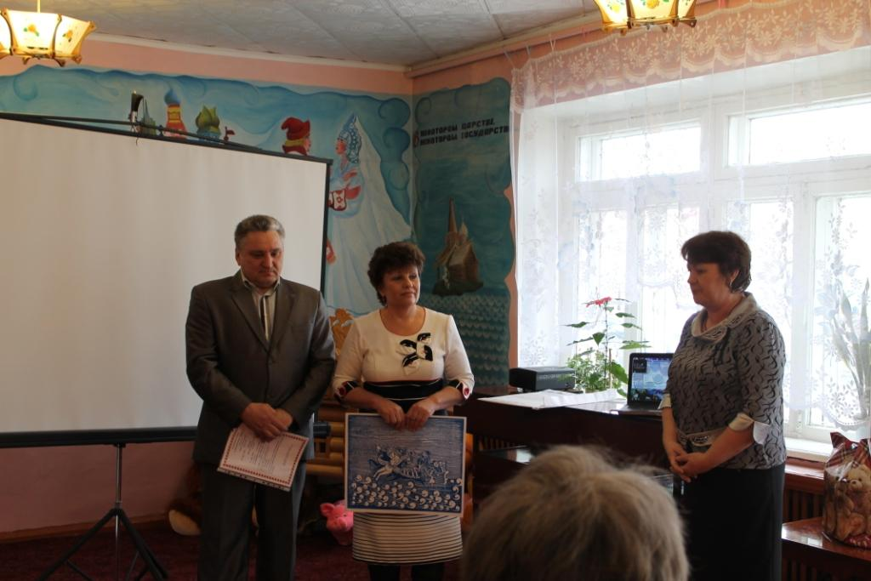
Заседание районного Женсовета на тему: 1. Проект Концепции социальной сплоченности в Ульяновской области. 2.Секреты семейного счастья»
ЗАГС, Женсовет

Slide 12
Чествование молодых родителей новорожденных на предприятиях, в учреждениях
ЗАГС

Slide 13
Экологическая площадка. Экскурсия «Удивительный мир насекомых»
Управление образования

Slide 14
Круглый стол «Работа центра здорового питания»
Управление образования

Slide 15
Площадка формирования социальной сплоченности лиц разного возраста на основе приобретения навыков пешеходного туризма
Управление образования, УМТиСР

Slide 16
Совместное заседание общественного семейного совета и клуба молодых семей «Ягодка»
УМТиСР

Slide 17
«Весенний калейдоскоп» Мастер-класс рисования коллективной работы с детьми-инвалидами.
УМТиСР

Slide 18
Встреча в клубе инвалидов «Рябина»- «С песней по жизни»
УМТиСР

Slide 19
Практическое занятие «Обеспечение социальной сплоченности в создании благополучия и здоровья одиноких граждан»
УМТиСР

Slide 20
Татарская национально-культурная автономия. Мастер-класс участием Президента областной Федерации по борьбе на поясах Ф.Х.Заббаровым
МО «Горенское сельское поселение»

Slide 21
Показательный бой по кикбоксингу среди учащихся 6а класса. Мастер - класс
Отдел по делам молодежи и спорту

Slide 22
КИБО в Сосновке. Виртуальная экскурсия по мемориальной экспозиции «Карамзинская общественная библиотека»
Министерство культуры

Slide 23
Час увлекательных познаний о сне
Управление культуры

Slide 24
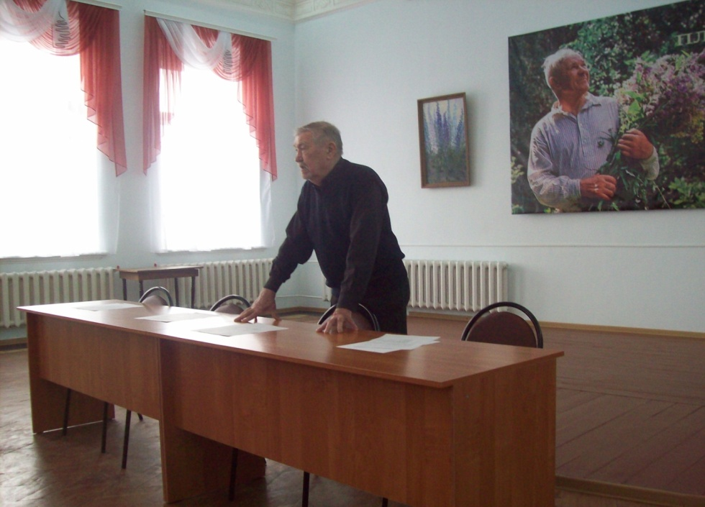
Для предпринимателя важны знания о сохранении здоровья мужчин и правовых аспектах деятельности
Центр развития предпринимательства

Slide 25
Работа специалистов Центра медицинской профилактики, «Центра-СПИД», Центра Здоровья, Карсунской ЦРБ
ГУЗ Карсунская ЦРБ

Slide 26
Человек года
Управление культуры, редакция газеты «Карсунский вестник»

Slide 27
Человек года
Управление культуры, редакция газеты «Карсунский вестник»

Slide 28
Подведение итогов работы агитпоезда
Подведение итогов работы агитпоезда состоялось в малом зале РДК с участием представителей области и района, глав администраций поселений, общественности, СМИ.
Приняло участие 80 человек.
Глава Администрации МО «Карсунский район» В.Б.Чубаров выступил с анализом демографической ситуации и реализацией семейной политики на территории района, обозначил проблемы и пути их решения.
Проблемное поле района:
Занятость сельского населения
Снижение зарегистрированных браков
Пути решения проблем:
Перевод из города в село производств не требующих высококвалифицированных рабочих и больших вложений.
Организация работы системного межведомственного социально-реабилитационного консилиума направленного на повышение ответственного родительства
Организация системной работы по профилактике гражданских браков со старшеклассниками, их родителями, молодыми семьями, проживающими в гражданском браке
Увеличение количества мероприятий семейной направленности
Использование социальной рекламы с участием положительных семей и жителей района

